Slide 1
ПЕРВЫЙ
ФИНАНСОВАЯ БЕЗОПАСНОСТЬ

Slide 2


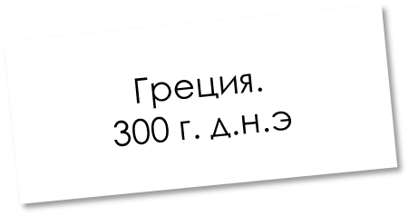


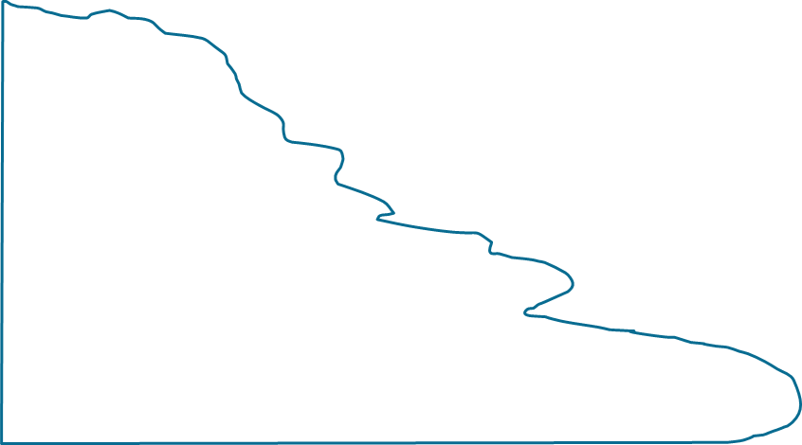
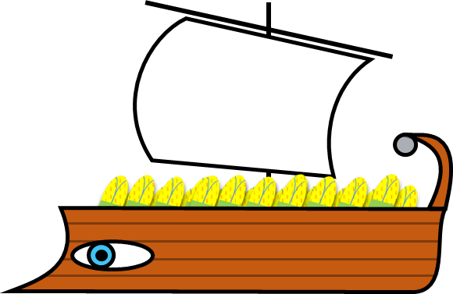

СОЦИАЛЬНАЯ ИНЖЕНЕРИЯ
ПЕРВЫЙ
МОШЕННИЧЕСТВО
ХИЩЕНИЕ ЧУЖОГО ИМУЩЕСТВА ИЛИ ПРИОБРЕТЕНИЕ ПРАВА НА ЧУЖОЕ ИМУЩЕСТВО ПУТЁМ ОБМАНА ИЛИ ЗЛОУПОТРЕБЛЕНИЯ ДОВЕРИЕМ
ЕДИНСТВЕННЫЙ СПОСОБ ПРОТИВОДЕЙСТВИЯ МОШЕННИЧЕСТВУ:
ПРОФИЛАКТИКА!
Ассоциация Российских Банков
ФИНАНСОВАЯ БЕЗОПАСНОСТЬ

Slide 3

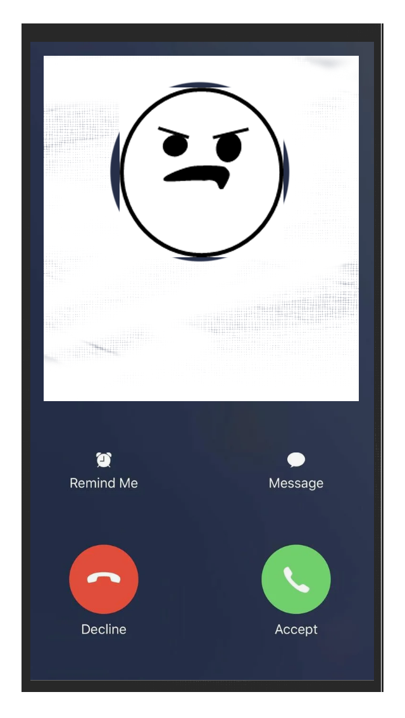




ПЕРВЫЙ
СОЦИАЛЬНАЯ ИНЖЕНЕРИЯ
манипулирование людьми с целью совершения ими определенных действий
МОШЕННИЧЕСТВО
ХИЩЕНИЕ ЧУЖОГО ИМУЩЕСТВА ИЛИ ПРИОБРЕТЕНИЕ ПРАВА НА ЧУЖОЕ ИМУЩЕСТВО ПУТЁМ ОБМАНА ИЛИ ЗЛОУПОТРЕБЛЕНИЯ ДОВЕРИЕМ
ЕДИНСТВЕННЫЙ СПОСОБ ПРОТИВОДЕЙСТВИЯ МОШЕННИЧЕСТВУ:
ПРОФИЛАКТИКА!

Slide 4
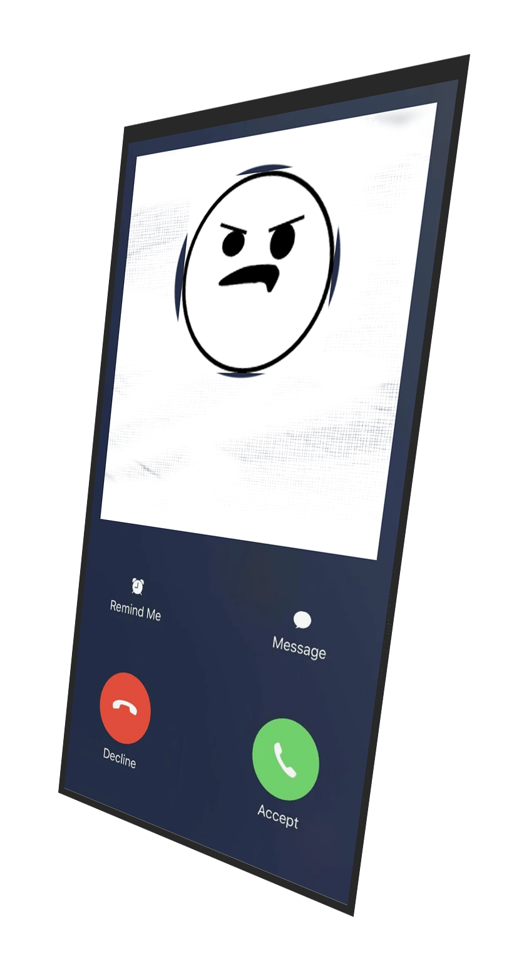


СОЦИАЛЬНАЯ ИНЖЕНЕРИЯ
БЕГИ ИЛИ УМРИ
манипулирование людьми с целью совершения ими определенных действий

Slide 5


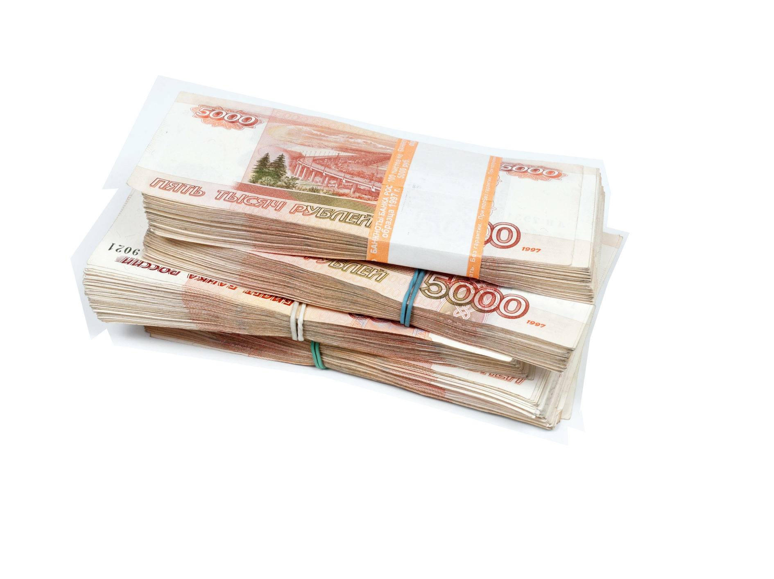
КИБЕРАТАКИ
НАПУГАТЬ - СПАСТИ
БЕГИ ИЛИ УМРИ
манипулирование людьми с целью совершения ими определенных действий
НАПУГАТЬ – СПАСТИ

Slide 6



КИБЕРАТАКИ
ПРОТИВОДЕЙСТВИЕ АТАКЕ
манипулирование людьми с целью совершения ими определенных действий
- АЛЛО! ЭТО ПОЛИЦИЯ! С ВАШЕГО СЧЕТА ТОЛЬКО ЧТО БЫЛ СОВЕРШЕН...
- АЛЛО! ОПЕРАТОР СВЯЗИ! ТЕЛЕФОН БУДЕТ БЛОКИРВАН, ЕСЛИ ТЫ НЕ...
ДО СВИДАНИЯ!
ДО СВИДАНИЯ!
НАПУГАТЬ – СПАСТИ
- АЛЛО! ЭТО ЗАВУЧ ИЗ ТВОЕЙ ШКОЛЫ! СРОЧНО НАЗОВИ КОД, ИНАЧЕ
- АЛЛО! СЕЙЧАС МЫ ТАКОЕ СДЕЛАЕМ, ЕСЛИ ТЫ ТОЛЬКО НЕ…
ДО СВИДАНИЯ!
ДО СВИДАНИЯ!
- АЛЛО! ЭТО ФСБ! СФОТОГРАФИРУЙ БАНКОВСКУЮ КАРТУ РОДИТЕЛЕЙ И…
- АЛЛО! ЭТО Я! КТО Я? НУ Я! ПОМОГИ, СРОЧНО НУЖНО СДЕЛАТЬ, ИНАЧЕ…
ДО СВИДАНИЯ!
ДО СВИДАНИЯ!
«У МЕНЯ ЗАЗВОНИЛ ТЕЛЕФОН»

Slide 7


КИБЕРБЕЗОПАСНОСТЬ
СОЦИАЛЬНАЯ ИНЖЕНЕРИЯ
КИБЕРАТАКИ
ЦЕЛЬ
ИНСТРУМЕНТЫ
МЕТОДЫ
СОЦИАЛЬНАЯ ИНЖЕНЕРИЯ
ПОВЕДЕНИЕ В СЕТИ
ВЗЛОМ

Slide 8




СОЦИАЛЬНАЯ ИНЖЕНЕРИЯ
КИБЕРАТАКИ
ДРОП
КИБЕРБЕЗОПАСНОСТЬ
ПОВЕДЕНИЕ В СЕТИ
ИСПОЛЬЗОВАНИЕ ОФИЦИАЛЬНОГО ПО
ЗНАНИЕ ПО, КОТОРОЕ ИСПОЛЬЗУЕТСЯ, В Т.Ч. НЕДОКУМЕНТИРОВАННЫЕ ОСОБЕННОСТИ
УСТАНОВКА И ОБНОВЛЕНИЕ АНТИВИРУСОВ
ИСПОЛЬЗОВАНИЕ ОФИЦИАЛЬНОГО ПО
ЗНАНИЕ ПО, КОТОРОЕ ИСПОЛЬЗУЕТСЯ, В Т.Ч. НЕДОКУМЕНТИРОВАННЫЕ ОСОБЕННОСТИ
УСТАНОВКА И ОБНОВЛЕНИЕ АНТИВИРУСОВ
БЕРЕЖНОЕ ОТНОШЕНИЕ К ЛИЧНОЙ ИНФОРМАЦИИ
УПРАВЛЕНИЕ ПАРОЛЯМИ
РАЗВИТИЕ КРИТИЧЕСКОГО МЫШЛЕНИЯ – НЕ ВЕРЬТЕ ПЕРВОМУ ВСТРЕЧНОМУ
СОБЛЮДЕНИЕ ПРАВИЛ ОБЩЕНИЯ – ВЫ ДОЛЖНЫ БЫТЬ ОДИНАКОВЫ В СЕТИ И ОФФЛАЙНЕ
ИЗБЕГАЙТЕ ТОКСИЧНОГО ОБЩЕНИЯ – НЕ ДАЙТЕ СЕБЯ РАЗОЗЛИТЬ (КОНТРОЛЬ ЭМОЦИЙ)
ПРОВЕРЯЙТЕ ИНФОРМАЦИЮ (О СОБЕСЕДНИКЕ, О ПРЕДЛОЖЕНИЯХ, В ТОМ ЧИСЛЕ ФИНАНСОВОГО ХАРАКТЕРА)
НЕ СПЕШИТЕ
СОЦИАЛЬНАЯ ИНЖЕНЕРИЯ
ВЗЛОМ

Slide 9




КИБЕРБЕЗОПАСНОСТЬ
ДРОП
ПОВЕДЕНИЕ В СЕТИ
ИСПОЛЬЗОВАНИЕ ОФИЦИАЛЬНОГО ПО
ЗНАНИЕ ПО, КОТОРОЕ ИСПОЛЬЗУЕТСЯ, В Т.Ч. НЕДОКУМЕНТИРОВАННЫЕ ОСОБЕННОСТИ
УСТАНОВКА И ОБНОВЛЕНИЕ АНТИВИРУСОВ
ИСПОЛЬЗОВАНИЕ ОФИЦИАЛЬНОГО ПО
ЗНАНИЕ ПО, КОТОРОЕ ИСПОЛЬЗУЕТСЯ, В Т.Ч. НЕДОКУМЕНТИРОВАННЫЕ ОСОБЕННОСТИ
УСТАНОВКА И ОБНОВЛЕНИЕ АНТИВИРУСОВ
БЕРЕЖНОЕ ОТНОШЕНИЕ К ЛИЧНОЙ ИНФОРМАЦИИ
УПРАВЛЕНИЕ ПАРОЛЯМИ
РАЗВИТИЕ КРИТИЧЕСКОГО МЫШЛЕНИЯ – НЕ ВЕРЬТЕ ПЕРВОМУ ВСТРЕЧНОМУ
СОБЛЮДЕНИЕ ПРАВИЛ ОБЩЕНИЯ – ВЫ ДОЛЖНЫ БЫТЬ ОДИНАКОВЫ В СЕТИ И ОФФЛАЙНЕ
ИЗБЕГАЙТЕ ТОКСИЧНОГО ОБЩЕНИЯ – НЕ ДАЙТЕ СЕБЯ РАЗОЗЛИТЬ (КОНТРОЛЬ ЭМОЦИЙ)
ПРОВЕРЯЙТЕ ИНФОРМАЦИЮ (О СОБЕСЕДНИКЕ, О ПРЕДЛОЖЕНИЯХ, В ТОМ ЧИСЛЕ ФИНАНСОВОГО ХАРАКТЕРА)
НЕ СПЕШИТЕ

Slide 10


КИБЕРБЕЗОПАСНОСТЬ
ДРОП
ПОВЕДЕНИЕ В СЕТИ
ПРЕДЛОЖЕНИЕ ПОДРАБОТКИ
ПРОСЬБА ОКАЗАТЬ УСЛУГУ
ПРОСЬБА ПОМОЧЬ
ОБМАН
ИСПОЛЬЗОВАНИЕ ОФИЦИАЛЬНОГО ПО
ЗНАНИЕ ПО, КОТОРОЕ ИСПОЛЬЗУЕТСЯ, В Т.Ч. НЕДОКУМЕНТИРОВАННЫЕ ОСОБЕННОСТИ
УСТАНОВКА И ОБНОВЛЕНИЕ АНТИВИРУСОВ
ИСПОЛЬЗОВАНИЕ ОФИЦИАЛЬНОГО ПО
ЗНАНИЕ ПО, КОТОРОЕ ИСПОЛЬЗУЕТСЯ, В Т.Ч. НЕДОКУМЕНТИРОВАННЫЕ ОСОБЕННОСТИ
УСТАНОВКА И ОБНОВЛЕНИЕ АНТИВИРУСОВ
БЕРЕЖНОЕ ОТНОШЕНИЕ К ЛИЧНОЙ ИНФОРМАЦИИ
УПРАВЛЕНИЕ ПАРОЛЯМИ
РАЗВИТИЕ КРИТИЧЕСКОГО МЫШЛЕНИЯ – НЕ ВЕРЬТЕ ПЕРВОМУ ВСТРЕЧНОМУ
СОБЛЮДЕНИЕ ПРАВИЛ ОБЩЕНИЯ – ВЫ ДОЛЖНЫ БЫТЬ ОДИНАКОВЫ В СЕТИ И ОФФЛАЙНЕ
ИЗБЕГАЙТЕ ТОКСИЧНОГО ОБЩЕНИЯ – НЕ ДАЙТЕ СЕБЯ РАЗОЗЛИТЬ (КОНТРОЛЬ ЭМОЦИЙ)
ПРОВЕРЯЙТЕ ИНФОРМАЦИЮ (О СОБЕСЕДНИКЕ, О ПРЕДЛОЖЕНИЯХ, В ТОМ ЧИСЛЕ ФИНАНСОВОГО ХАРАКТЕРА)
НЕ СПЕШИТЕ

Slide 11
ОТВЕТСТВЕННОСТЬ
ДРОП
КИБЕРБЕЗОПАСНОСТЬ
ПОВЕДЕНИЕ В СЕТИ
ПРЕДЛОЖЕНИЕ ПОДРАБОТКИ
ПРОСЬБА ОКАЗАТЬ УСЛУГУ
ПРОСЬБА ПОМОЧЬ
ОБМАН

Slide 12


ДРОП
ОТВЕТСТВЕННОСТЬ
ПЕРЕДАЛ КОМУ-ТО КАРТУ ЗА ДЕНЬГИ?
ПРОВОДИШЬ ОПЕРАЦИИ ПО КУПЛЕННОЙ КАРТЕ?
Штраф 100 000 – 300 000 рублей,
Лишение свободы на срок до 3 лет
Штраф 300 000 – 1 000 000 рублей,
Лишением свободы на срок до 6 лет
ПРОВОДИШЬ ОПЕРАЦИИ ПО ЧЬЕМУ-ТО ПОРУЧЕНИЮ ЗА ДЕНЬГИ?
КУПИЛ У КОГО-ТО КАРТУ?
Штраф 100 000 – 300 000 рублей,
Лишение свободы на срок до 3 лет.
Штраф 300 000 – 1 000 000 рублей,
Лишение свободы на срок до 6 лет
НЕ СТОИТ ПОРТИТЬ СЕБЕ ЖИЗНЬ РАДИ СОМНИТЕЛЬНОЙ НАЖИВЫ – БЕРЕГИ СЕБЯ!

Slide 13
Штраф 100 000 – 300 000 рублей,
либо обязательными работами на срок до 480 часов,
либо исправительными работами на срок до 2 лет,
либо ограничением свободы на срок
до 2 лет,
либо принудительными работами на срок до 3 лет,
либо лишением свободы на срок
до 3 лет
СПАСИБО ЗА ВНИМАНИЕ
Штраф 300 000 – 1 000 000 рублей,
либо принудительными работами на срок до 4 лет,
либо лишением свободы на срок
до 6 лет + штраф 100 000 – 500 000 рублей
Штраф 100 000 – 300 000 рублей,
либо обязательными работами на срок до 480 часов,
либо исправительными работами на срок до 2 лет,
либо ограничением свободы на срок
до 2 лет,
либо принудительными работами на срок до 3 лет,
либо лишением свободы на срок
до 3 лет.
Использование данной презентации возможно при указании авторства: данный материал предоставлен Комитетом финансовой грамотности Ассоциации Российских Банков
Принудительные работы на срок
до 5 лет + штраф 300 000 – 1 000 000 рублей,
либо лишением свободы на срок
до 6 лет + штраф 300 000 – 1 000 000 рублей

Slide 14
ДРОП
УГОЛОВНАЯ ОТВЕТСТВЕННОСТЬ
Ст. 159 УК РФ «Мошенничество»
Ст. 174 УК РФ «Отмывание денежных средств»
Ст. 187 УК РФ «Неправомерный оборот средств платежей» (ч. 3-6) с 2025 года
хищение чужого имущества или приобретение права на чужое имущество путем обмана или злоупотребления доверием
мошенничество, совершенное группой лиц по предварительному сговору, а равно с причинением значительного ущерба гражданину
мошенничество, совершенное организованной группой либо в особо крупном размере или повлекшее лишение права гражданина на жилое помещение
Совершение финансовых операций и других сделок с денежными средствами или иным имуществом, заведомо приобретенными другими лицами преступным путем, в целях придания правомерного вида владению, пользованию и распоряжению указанными денежными средствами или иным имуществом
в крупном размере (больше 1,5 млн рублей)
группой лиц по предварительному сговору
организованной группой
в особо крупном размере (больше 6 млн рублей)
ч. 3 - Клиент банка передает свои данные для платежей (или доступ к ним) другому человеку из корыстных целей для незаконных операций
ч. 4 - Клиент банка из корыстных соображений (т. е. за материальное вознаграждение) сам выполняет незаконные платежи по указанию или в интересах другого лица
ч.5 - Человек, который не заключал договор с банком, покупает или передает другому данные для платежей с целью извлечения личной выгоды и проведения незаконных операций
ч. 6 - Человек, не имеющий договора с банком, использует платежные данные для совершения незаконных операций для личной выгоды

Slide 15
ДРОП
Схемы вовлечения дропперов
«Ошибочный» перевод
«Обход санкций»
«Менеджер лотерей или инвестиций»
«Обмен криптовалюты»
На карту жертвы поступают деньги от неизвестного лица. Вскоре звонит «отправитель», умоляя вернуть сумму на другие реквизиты – якобы из-за ошибки в номере. На самом деле, это часть мошеннической схемы. Соглашаясь на просьбу, человек становится дроппером.
Предлагают помочь бизнесу вывести «заблокированные за рубежом активы». Дроппер получает перевод от «иностранного партнера» и пересылает деньги на «безопасный внутренний счет», за что получает процент.
«Работа» заключается в переводе через свою карту «призовых» или «доходов инвесторов». Объяснения, почему это нельзя сделать напрямую, всегда размыты и неубедительны.
Вербовка под предлогом трудоустройства в организацию, которая занимается обменом, обналичиванием и выводом криптовалюты.

Slide 16
ДРОП
Схемы вовлечения дропперов
«Внештатный сотрудник полиции»
«Благотворительность»
Доверительные отношения.
«Легкий заработок» для молодежи.
Этой схеме чаще всего подвергаются уже обманутые граждане. Под предлогом помощи в «операции по поимке преступников» человека просят получить на свою карту или забрать физически «украденные деньги» и передать их «следователям».
Просьба помочь пенсионерам, которые не могут дойти до банкомата: забрать или перевести для них деньги.
Мошенник, познакомившись через сайт знакомств или соцсети, выстраивает близкие отношения, а затем просит «одолжить карту» или выполнить «безобидный» финансовый перевод.
Школьникам и студентам предлагают доход за оформление карты и ее передачу (продажу или аренду) третьим лицам «для зарплатных проектов», ведение «отчетности» или привлечение друзей.
Кибермошенники в первом квартале 2025 года похитили только у клиентов в Сбербанке около 70 миллиардов рублей.
Новый мессенджер МАХ мошенники уже тоже начали использовать в своих преступных схемах. Первый случай хищения был зафиксирован 14 августа в Курске: неизвестные, представившись сотрудниками госорганов, убедили женщину перевести им 444 тысячи рублей. Впоследствии сотрудники полиции задержали подозреваемого в дропперстве. Им оказался житель города Шахты Ростовской области
В феврале 2025 года заместитель председателя Банка России Ольга Полякова заявила, что масштабы явления огромны: ежемесячно дропперами становятся 80 тыс. человек, а за 2024 год около 10 млн клиентов российских банков перевели деньги на дропперские карты — оформленные на подставных лиц или проданные мошенникам.
(Ресурс: Мои финансы.рф)

Slide 17
ДРОП
Уголовные дела по дропперству
Первое уголовное дело по дропперству возбуждено в Ставропольском крае. Ход расследования находится под контролем прокуратуры, выдвигаются иски на десятки миллионов рублей в интересах потерпевших.
Сотрудники угрозыска установили, что фигурант начал заниматься дропперством более месяца назад, а объявление о "высокооплачиваемой" работе нашел в интернете (...) У него были изъяты две банковские карты, а также 290 тысяч рублей, которые подозреваемый должен был перевести "работодателям»
По данным следствия, от действий фигуранта пострадала жительница Пятигорска, которая после общения с телефонными мошенниками потеряла около 70 тысяч рублей. Из них более 40 тысяч рублей были зачислены на одну из банковских карт, принадлежащих фигуранту.
"При допросе он сознался во всем и рассказал, что от каждой переведенной суммы забирал себе десять процентов", - отмечает пресс-служба.
Прокуратура Ставрополья проводит в судах активную исковую работу в интересах потерпевших, в том числе помогает им в составлении и направлении исковых заявлений, в ходе расследования уголовных дел принимаются меры к наложению ареста на банковские счета лиц, на которые переведены похищенные деньги.
(по данным Интерфакс)

Slide 18
ДРОП
Уголовные дела по дропперству
В Красноярском крае возбуждено дело в отношении несовершеннолетней, которой грозят до 3 лет лишения свободы за предоставление доступа к счету мошенникам.
По данным следствия, 16-летняя жительница города Назарово нашла удаленную «работу», ее суть заключалась в том, что на ее карту будут поступать деньги, которые она должна переводить на определенные реквизиты. Девушка проработала так несколько дней и заработала 1600 руб. — небольшой процент от тех самых переводов.
Схему раскрыли, когда жительница Красноярского края обратилась в межмуниципальное управление МВД № 8 с заявлением о том, что стала жертвой мошенников. В ходе проверки выяснилось, что похищенные у потерпевшей деньги перевели на счет несовершеннолетней жительницы Назарово, которая, в свою очередь, переадресовала полученные средства на банковские реквизиты, указанные «работодателем».
В отношении девушки завели дело о неправомерном обороте средств платежей — ч. 4 ст. 187 Уголовного кодекса. Максимальное наказание по ней — лишение свободы на срок до трех лет. Подсудимую обязали являться по вызовам дознавателя, следователя или в суд и сообщать о смене места жительства. Также для проведения экспертизы у нее изъяли телефон.
(по данным РБК)

Slide 19
ДРОП
Дополнительные ограничения для дропперов
Общие положения
Арест и блокировка банковских счетов, связанных с дропперством.
Конфискация денежных средств и имущества, полученных преступным путем.
Уголовное преследование в случаях, если деяния совершены в составе организованной группы или с использованием сетей интернет.
Дополнительное усиление наказаний при участии несовершеннолетних (для организаторов) или иных уязвимых категорий лиц.

Slide 20
ДРОП
Дополнительные ограничения для дропперов
Федеральный закон от 13 февраля 2025 г. № 9-ФЗ "О внесении изменений в отдельные законодательные акты Российской Федерации"
Информация о дропперах теперь попадает в базу данных регулятора о мошеннических операциях – она формируется на основе сведений от банков о случаях и попытках мошенничества, по которым клиенты заявили о своем несогласии с операциями, а также информации от полиции (доступ к таким сведениям имеют все кредитные организации и правоохранительные органы).
Тем, кто попал в базу, банк может приостановить действие карты или онлайн-банкинга. Если это не сделано, то для человека вводится лимит на переводы себе и другим лицам для предотвращения вывода и обналичивания похищенных денег – до 100 тыс. руб. в месяц. В иных случаях, когда требуется перевести большую сумму, придется лично обратиться в банк с паспортом или другим документом, удостоверяющим личность. Такое ограничение не распространяется на платежи в адрес юридических лиц – человек по-прежнему сможет с помощью карт или онлайн-банкинга оплатить коммунальные услуги или товары в магазинах и маркетплейсах.
(Гарант)

Slide 21
ДРОП
Согласие родителей для открытия счета
Федеральный закон от 24 июня 2025 г. № 178-ФЗ
изменения в ст. 26 Гражданского кодекса
Теперь несовершеннолетние в возрасте от 14 до 18 лет могут открывать банковские счета только с письменного разрешения родителей, усыновителей или попечителей. Эти требования не касаются тех несовершеннолетних, кто получил полную дееспособность, например, в результате заключения брака или эмансипации.
С 29 марта этого года, у банков появилась обязанность уведомлять родителей или законных представителей несовершеннолетних клиентов в возрасте от 14 до 18 лет о выдаче им карты, а также обо всех операциях по счету ребенка. Информирование и его способ прописываются в договоре с банком.
(Гарант)

Slide 22
ДРОП
Как обезопасить себя?
Сразу прекратить любые операции с картой или счетом, которые вызывают подозрения.
Сообщить о мошенничестве в банк, где открыт счет, чтобы заблокировать карту и доступ к аккаунту.
Обратиться в правоохранительные органы (полицию) с заявлением о факте вовлечения.
Не давать никаких объяснений или показаний без консультации с адвокатом. В соответствии со статьей 51 Конституции РФ можно не свидетельствовать против себя.
Не передавать никому свои банковские реквизиты, данные от карт и учетные данные.
Постараться собрать и сохранить любые доказательства (переписку, звонки, скриншоты), подтверждающие попытки вовлечения в мошенническую схему.
Своевременные действия, сбор доказательств и информирование правоохранителей и банка — ключ к защите от незаконных схем преступников и минимизации ущерба.

